Slide 1
EU CREIO

Slide 2
CREIO EM DEUS
O SER HUMANO é aberto para algo maior
incompletude que só pode ser completada num ser maior.
perfeição da natureza, da grandeza do universo
o bem e o mal, o sofrimento e a morte

Slide 3
Crer = dar crédito
Acreditar é confiar,
a fé deseja compreender
tarefas da catequese - o conhecimento da fé
que introduz a pessoa na compreensão e experiência do mistério da Santíssima Trindade
revelado por Jesus Cristo, da Sagrada Escritura, da Igreja, da Sagrada Tradição e das fórmulas de fé, de modo especial o Creio.

Slide 4
Símbolo dos apóstolos
Creio em Deus Pai todo-poderoso,
criador do céu e da terra.
E em Jesus Cristo, seu único Filho, Nosso Senhor,
que foi concebido pelo poder do Espírito Santo,
nasceu da Virgem Maria,

Slide 5
padeceu sob Pôncio Pilatos,
foi crucificado, morto e sepultado.
Desceu à mansão dos mortos,
ressuscitou ao terceiro dia,
subiu aos céus,
está sentado à direita de Deus Pai todo-poderoso,
donde há de vir a julgar os vivos e os mortos.

Slide 6
Creio no Espírito Santo,
na Santa Igreja Católica,
na comunhão dos santos,
na remissão dos pecados,
na ressurreição da carne,
na vida eterna. Amém;

Slide 7
Símbolo Niceno-constantinopolitano:
Creio em um só Deus,
Pai todo-poderoso,
criador do céu e da terra,
de todas as coisas visíveis e invisíveis.

Slide 8
Creio em um só Senhor, Jesus Cristo,
Filho Unigênito de Deus,
nascido do Pai antes de todos os séculos:
Deus de Deus, Luz da Luz,
Deus verdadeiro de Deus verdadeiro;
gerado, não criado, consubstancial ao Pai.

Slide 9
Por ele todas as coisas foram feitas.
E por nós, homens, e para nossa salvação,
desceu dos céus e
se encarnou pelo Espírito Santo,
no seio da Virgem Maria, e se fez homem.

Slide 10
Também por nós foi crucificado sob Pôncio Pilatos,
padeceu e foi sepultado.
Ressuscitou ao terceiro dia, conforme as Escrituras,
e subiu aos céus,
onde está sentado à direita do Pai.
E de novo há de vir, em sua glória,
para julgar os vivos e os mortos;
e o seu reino não terá fim.

Slide 11
Creio no Espírito Santo, Senhor que dá a vida
e procede do Pai e do Filho;
e com o Pai e o Filho é adorado e glorificado:
Ele que falou pelos profetas.
Creio na Igreja una, santa, católica e apostólica.

Slide 12
Professo um só batismo para a remissão dos pecados.
E espero a ressurreição dos mortos
e a vida do mundo que há de vir. Amém’.

Slide 13
PAI CRIADOR
No princípio, Deus criou o céu e a terra (Gn 1,1).
Deus como criador de todas as coisas.
Deus criou do nada, sem matéria alguma.
Sua Palavra criava e ordenava todas as coisas e,
viu que tudo era bom.

Slide 14
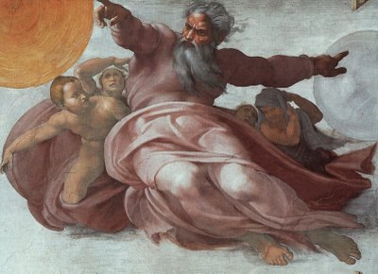

Slide 15
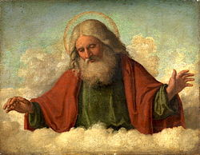

Slide 16
O mundo foi criado por amor
toda a Trindade participa da criação.
A fé cristã não ensina de que forma o mundo foi criado, mas afirma que toda a vida tem origem em Deus.
O mal que existe no mundo não tem origem em Deus.
Ele quis dar à humanidade a capacidade da liberdade: escolher, viver com Ele ou longe Dele.

Slide 17
JESUS CRISTO, NOSSO SENHOR
Jesus é Deus-Filho
se fez homem e veio habitar no meio de nós.
Ele anunciou ao mundo que Deus é Pai, que tem um Filho, Jesus Cristo, e que existe o Espírito Santo
Jesus quer dizer, em hebraico, Deus salva;
Cristo vem da tradução grega do termo hebraico Messias, que quer dizer ungido.

Slide 18
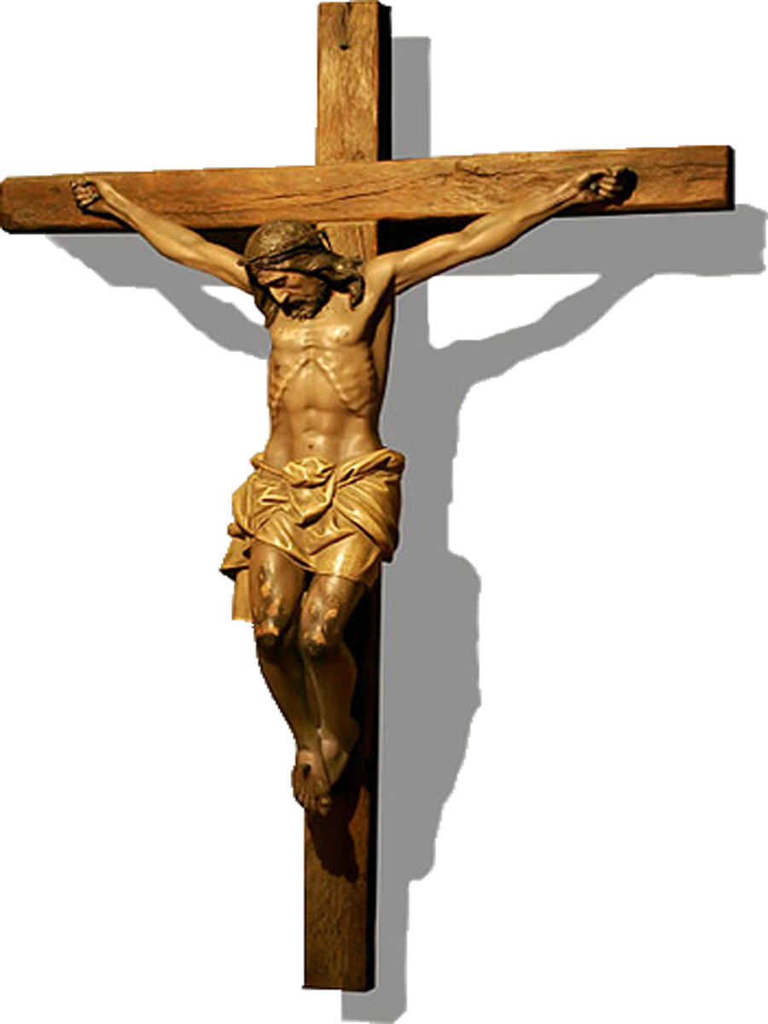
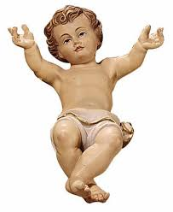

Slide 19
Deus Filho não foi criado, porque Ele é eterno com o Pai e o Espírito Santo. Ele não é inferior ao Pai.
Ele foi gerado (não criado) e é consubstancial (da mesma substância divina) ao Pai.
O Filho “unigênito” é único, é o filho próprio e eternamente amado do Pai.
“primogênito” entre muitos irmãos, Jesus é o primeiro modelo para os irmãos e irmãs que se encontram na sua comunhão com o Pai, e que unidos ao Filho tornam-se herdeiros do Reino

Slide 20
O ESPÍRITO SANTO
Crer no Espírito Santo é crer na terceira pessoa da Santíssima Trindade que participa da mesma divindade do Pai e do Filho.
O Espírito Santo é o amor entre o Pai e o Filho
Desde a criação, sua presença é atuante na obra de Deus.
Na tradição israelita, o Espírito de Deus é chamado de ruah, o vento ou sopro de Deus, o hálito de vida.

Slide 21
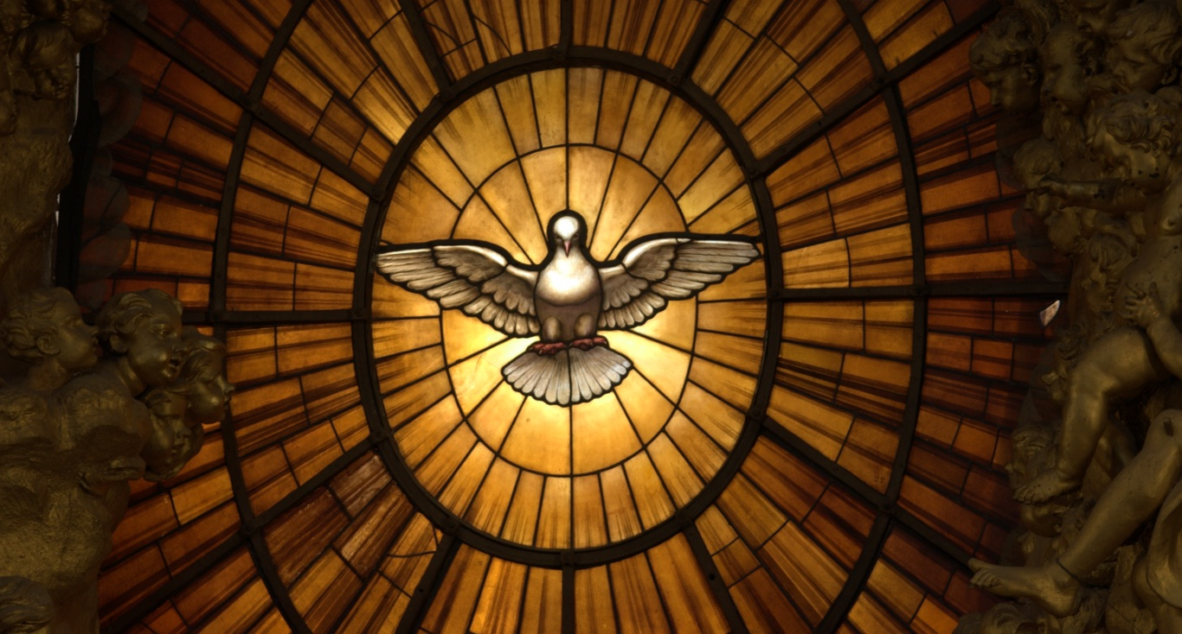

Slide 22
Ele acompanha toda a vida de Jesus de Nazaré, e
é enviado aos seus discípulos em Pentecostes,
Ele está no início da Igreja e a acompanhará até o fim dos tempos,
É na força do Espírito Santo que podemos reconhecer que Jesus é o Senhor e Salvador.

Slide 23
A SANTÍSSIMA TRINDADE
Deus é Uno e Trino.
único Deus em três pessoas distintas.
Deus Pai, Filho e Espírito Santo.
Não são três deuses, mas um Deus.
As três pessoas da Trindade participam da mesma condição divina, formando uma comunidade de amor perfeita.
Ide, portanto, e fazei que todas as nações se tornem discípulos, batizando-as em nome do Pai, do Filho e do Espírito Santo e ensinando-as a observar tudo quanto vos ordenei (Mt 28, 19-20a).

Slide 24
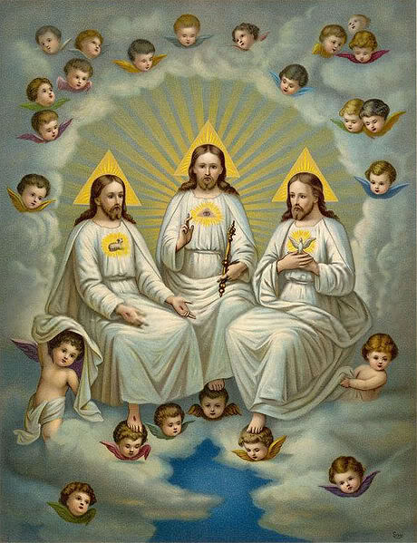

Slide 25
Cada pessoa divina tem sua identidade própria e é reconhecido na relação com as demais.
Cada ato de uma pessoa da Trindade possui a participação das outras duas pessoas.
Assim, na criação, o Filho e o Espírito participam do ato criador do Pai.
O Filho encarnado é enviado do Pai e revela seu amor aos homens.
O Espírito anima, dá vida para toda a criação do Pai e leva as pessoas a terem fé em Jesus

Slide 26
A VIRGEM MARIA, MÃE DE DEUS E NOSSA
Maria recebe o convite para ser a mãe de Jesus,
Maria passa a ser o modelo de obediência e serviço a Deus e ao próximo.
Sua vida foi dedicada e orientada para Jesus “Eu sou a serva do Senhor; faça-se em mim segundo a tua palavra” (Lc 1,38).
A mãe de Jesus se torna mãe de todos os seguidores de seu Filho. Maria acompanha o surgimento da Igreja “perseverante na oração, com algumas mulheres, entre as quais Maria a mãe de Jesus, e com os irmãos d´Ele” (At 1,14).

Slide 27
Os dogmas marianos manifestam a importância que a Igreja dá a Maria, Maternidade Divina MÃE DE DEUS, Virgindade Perpétua SEMPRE VIRGEM , Imaculada Conceição CONCEBIDA SEM PECADO
Assunção ASSUNTA AO CÉU.

Slide 28
